Slide 1
数字逻辑设计与微处理器系统
课程设计

Slide 2
通信系统收发端的奇偶校验设计
参考：《数字设计》 6.8.4 （P319）
DB[0:7]
DB[0:7]
发
端
收
端
奇偶校验
奇偶校验
A
A
Parity
校验位
Check
ERROR
H
I
H
I
发端保证有偶数个1(偶校验)
收端 Check 有效表示出错

Slide 3
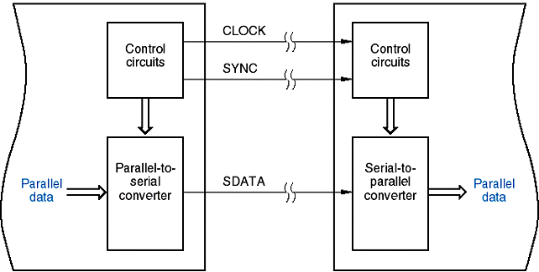
信道传输
发送模块
Source module
接收模块
Destination module
控制
电路
控制
电路
SYNC
同步脉冲
并-串
转换器
串-并
转换器
并行
数据
并行
数据
串行数据

Slide 4
设计要求
分组完成，3-4名同学一组，提交报告里写明各自分工
给出详细设计文档，包括系统功能描述、系统架构与模块分割、各模块端口定义与时序、各模块设计方案与设计细节、电路图等
给出详细测试方案与测试报告，包括针对传输正确与错误的多种不同情况的测试实例、仿真波形
用Verilog HDL编写相应的设计与测试程序
采用Modelsim软件进行仿真

